Slide 1
Hierarchical Majority Voter Overhead 분석(2)
2026년 11월 04일
Suhak Lee
Department of Computer Engineering

Slide 2



측정 방법
측정 대상
  네트워크(연산량/레이어 모델) : Bi-Real Net-18, ReActNet-A
    *ResNet-18 / MobileNetV1 은 연산량 모델 검증용으로 사용
  회로(RTL 합성) :네트워크 별 전용 PE 2종 + non-binary layer 기준 INT8 MAC
측정 연산
  xnor : 이진 곱셈 (XNOR × W)
  pc : PopCount
  acc : chunk 누산 (log2(N+1) bit)
  ctrl : 반복 카운터
  Mask : chunk 무효 lane 제거용
논리 합성
(Yosys 0.33 + ABC, Nangate45 45nm typical 1.1V)
타이밍 분석
(OpenSTA 3.1.0)
Power 분석
(Icarus Verlog 시뮬레이션 → VCD → OpenSTA)
Verilog RTL Code
Area(${μm}^{2}$)
Latency($ms$)
Power($m$W)
Notes:
이어 모델이 원논문과 0.3% 이내로 일치
ABC : 논리 최적화 엔진

Slide 3
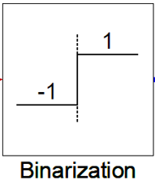
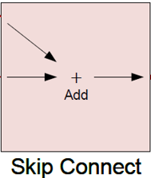
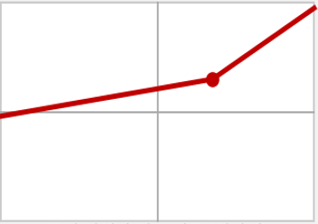
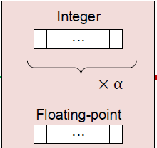
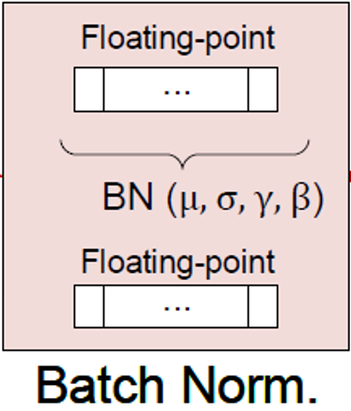

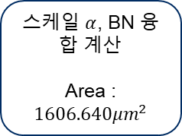
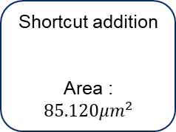


측정 방법
1개의 Layer
Binarization
Binary Conv
BatchNorm
Shortcut addition
RPReLU
…(반복)
Verilog RTL 모듈
xnor
Binary Conv
스케일 $α$, BN 융합 계산
Area : $1606.640{μm}^{2}$
Shortcut addition
Area : $85.120{μm}^{2}$
RPReLU
Binarization
Area : $1864.128{μm}^{2}$
xnor
Bias Addition
Bias Addition
Mask(remain bit 0으로 masking)
PReLU
Sign
popcount
Bias Addition
Area : $44.688{μm}^{2}$
accumulator
Control(accumulator 조작)
*Area 표 참고
*최대 144번 반복 호출
xnor
w
$$⊙$$
x
output
popcount
output
pc
7-bit value
accumulator
7-bit v1
acc
INT Value
7-bit v2
RPReLU
…
ctrl
Notes:
RPReLU :

Slide 4



측정 방법
1개의 Layer
Binarization
Binary Conv
BatchNorm
Shortcut addition
RPReLU
…(반복)
Verilog RTL 모듈
xnor
Binary Conv
스케일 $α$, BN 융합 계산
Area : $1606.640{μm}^{2}$
Shortcut addition
Area : $85.120{μm}^{2}$
RPReLU
Binarization
Area : $1864.128{μm}^{2}$
xnor
Bias Addition
Bias Addition
Mask(remain bit 0으로 masking)
PReLU
Sign
popcount
Bias Addition
Area : $44.688{μm}^{2}$
accumulator
Control(accumulator 조작)
*Area 표 참고
1회 호출하였을 때의 latency
control
popcount
acc
Latency : $0.471ns$(23.08%)
Latency : $1.126ns$(55.23%)
Latency : $0.415ns$(20.37%)
*네트워크 내의 모든 layer에 대해서 적용한 후 overhead 측정

Slide 5

Overhead 분석
구성요소 | Bi-Real Net-18 | ReActNet-A
PopCount | 347.396 (5.77%) | 347.396 (23.56%)
INT8 곱셈기 | 4186.847 (69.59%) | 222.497 (15.09%)
INT8 가산트리 | 866.016 (14.39%) | 46.022 (3.12%)
INT8 누산기 | 59.828 (0.99%) | 3.179 (0.22%)
INT8 glue (곱셈, 가산, 누산 외의 모든 연산) | 20.957 (0.35%) | 1.114 (0.08%)
누산기 | 143.640 (2.39%) | 152.152 (10.32%)
mask | 136.192 (2.26%) | 136.192 (9.24%)
XNOR | 102.144 (1.70%) | 102.144 (6.93%)
control (카운터) | 72.618 (1.21%) | 81.130 (5.50%)
BN (스케일) | 76.810 (1.28%) | 170.670 (11.58%)
RPReLU | — | 198.023 (13.43%)
shortcut 덧셈 | 4.309 (0.07%) | 9.042 (0.61%)
RSign | — | 4.747 (0.32%)
재이진화 (sign) | 0.027 (0.00%) | —
합계 | 6016.784 (100.00%) | 1474.308 (100.00%)
구성요소 | Bi-Real Net-18 | ReActNet-A
PopCount | 0.886 (10.68%) | 2.613 (53.87%)
INT8 가산트리 | 5.606 (67.58%) | 0.861 (17.75%)
INT8 곱셈기 | 1.173 (14.14%) | 0.180 (3.71%)
누산기 | 0.368 (4.43%) | 1.018 (21.00%)
INT8 누산기 | 0.238 (2.87%) | 0.037 (0.75%)
mask | 0.011 (0.13%) | 0.031 (0.64%)
XNOR | 0.007 (0.08%) | 0.020 (0.41%)
control (카운터) | 0.004 (0.05%) | 0.009 (0.18%)
BN (스케일) | 0.002 (0.03%) | 0.004 (0.08%)
RPReLU | 0.000 (0.00%) | 0.071 (1.46%)
shortcut 덧셈 | 0.001 (0.01%) | 0.002 (0.04%)
RSign | 0.000 (0.00%) | 0.004 (0.09%)
재이진화 (sign) | 0.000 (0.00%) | 0.000 (0.00%)
합계 | 8.295 (100.00%) | 4.850 (100.00%)
*ReActNet이 Bi-Real Net 대비 PopCount 호출 회수가 약 2.9배 많음

Slide 6

Overhead 분석
Latency($ms$)
Power($m$W)
구성요소 | Bi-Real Net-18 | ReActNet-A
PopCount | 29.084 (48.95%) | 86.743 (56.49%)
control (카운터) | 12.206 (20.54%) | 34.646 (22.56%)
누산기 | 9.673 (16.28%) | 28.747 (18.72%)
INT8 가산트리 | 4.429 (7.45%) | 0.680 (0.44%)
INT8 곱셈기 | 2.127 (3.58%) | 0.327 (0.21%)
INT8 누산기 | 1.195 (2.01%) | 0.184 (0.12%)
mask | 0.707 (1.19%) | 2.141 (1.39%)
XNOR | 0.000 (0.00%) | 0.098 (0.06%)
post 전체 (BN/RPReLU/shortcut/RSign/sign) | 0.000 (0.00%) | 0.000 (0.00%)
합계 | 59.421 (100.00%) | 153.565 (100.00%)
구성요소 | Bi-Real Net-18 | ReActNet-A
PopCount | 14.911 (10.68%) | 17.016 (53.88%)
INT8 가산트리 | 94.344 (67.57%) | 5.607 (17.75%)
INT8 곱셈기 | 19.740 (14.14%) | 1.172 (3.71%)
누산기 | 6.193 (4.44%) | 6.629 (20.99%)
INT8 누산기 | 4.005 (2.87%) | 0.241 (0.76%)
RPReLU | 0.000 (0.00%) | 0.462 (1.46%)
mask / XNOR / control / BN / shortcut / RSign | 0.185 / 0.118 / 0.067 / 0.034 / 0.017 / 0.000 | 0.202 / 0.130 / 0.059 / 0.026 / 0.013 / 0.026
합계 | 139.597 (100.00%) | 31.583 (100.00%)
*이미지 1창 추론하는 상황에서 균형 가속기가 1 unit 이라는 가정
*구성 요소의 latency $×$ 동작 횟수의 합
PopCount 연산은 Area와 Energy, Power에서는 각각 6~24%, 11~54%, 11~54% 차지
BNN 추론 시간(Latency)에서는 49~56%를 차지
Notes:
Power :

Slide 7
Overhead 분석
PopCount를 Hierarchical Majority Voter로 대체하였을 때, Overhead 변동 분석
Overhead | Bi-Real Net-18 | ReActNet-A
W = 64, Latency | 59.421 → 46.813 ms (−21.22%) | 153.568 → 116.604 ms (−24.07%)
W = 64, Energy | 8.281 → 7.109 mJ (−14.15%) | 4.848 → 1.397 mJ (−71.18%)
W = 64, Power | 24.654 → 2.725 mW (−88.95%) | 23.928 → 2.585 mW (−89.20%)
W = 64, Area | 6016.962 → 7547.622 µm² (+25.44%) | 1474.189 → 1304.139 µm² (−11.54%)
W = 63, Latency | 65.683 → 49.802 ms (−24.18%) | 164.661 → 119.033 ms (−27.71%)
W = 63, Energy | 8.548 → 7.206 mJ (−15.70%) | 5.104 → 1.266 mJ (−75.19%)
W = 63, Power | 24.427 → 1.950 mW (−92.02%) | 23.960 → 1.846 mW (−92.30%)
W = 63, Area | 5797.437 → 7580.038 µm² (+30.75%) | 1401.542 → 1252.017 µm² (−10.67%)
모듈 | W=63, Area | W=63, Power | W=63, Latency
PopCount → HMV | 342.342 → 193.116 (−43.59%) | 17.354 → 1.274 mW (−92.66%) | 1.1356 → 0.6973 ns (−38.60%)
누산기 | 135.128 → 56.924 (−57.87%) | 6.646 → 0.232 mW (−96.50%) | 0.3914 → 0.2437 ns (−37.74%)
Latency, Energy, Power에서는 Overhead가 감소하지만 Area에서는 Overhead 증가
Hierarchical Majority Voter로 인하여 출력 값이 7-bit에서 1-bit 값으로 변함
누산기는 7-bit adder에서 counter로 변경 가능하여 위의 표와 같은 변화 발생

Slide 8
참고 – 연산량
모듈별 동작 횟수(M)
측정한 네트워크 전체 연산량(Ops)
구성요소 | Bi-Real Net-18 | ReActNet-A
PopCount | 26.192 (18.24%) | 75.866 (19.01%)
누산기 | 26.192 (18.24%) | 75.866 (19.01%)
mask | 26.192 (18.24%) | 75.866 (19.01%)
XNOR | 26.192 (18.24%) | 75.866 (19.01%)
control (카운터) | 26.192 (18.24%) | 75.866 (19.01%)
BN (스케일) | 1.505 (1.05%) | 4.641 (1.16%)
shortcut 덧셈 | 1.505 (1.05%) | 4.641 (1.16%)
RPReLU | — | 4.641 (1.16%)
RSign | — | 4.641 (1.16%)
재이진화 (sign) | 1.505 (1.05%) | —
INT8 곱셈기 | 2.718 (1.89%) | 0.417 (0.10%)
INT8 가산트리 | 2.718 (1.89%) | 0.417 (0.10%)
INT8 누산기 | 2.718 (1.89%) | 0.417 (0.10%)
합계 | 143.628 (100.00%) | 399.148 (100.00%)
항목 | Bi-Real Net-18 | ReActNet-A
BOPs (이진) | 1.676 G (92.40%) | 4.817 G (99.75%)
FLOPs (실수) | 0.138 G (7.60%) | 0.012 G (0.25%)
OPs = BOPs/64 + FLOPs | 0.164 G | 0.087 G
이진 연산 비율 | 92.40% | 99.75%

